Slide 1
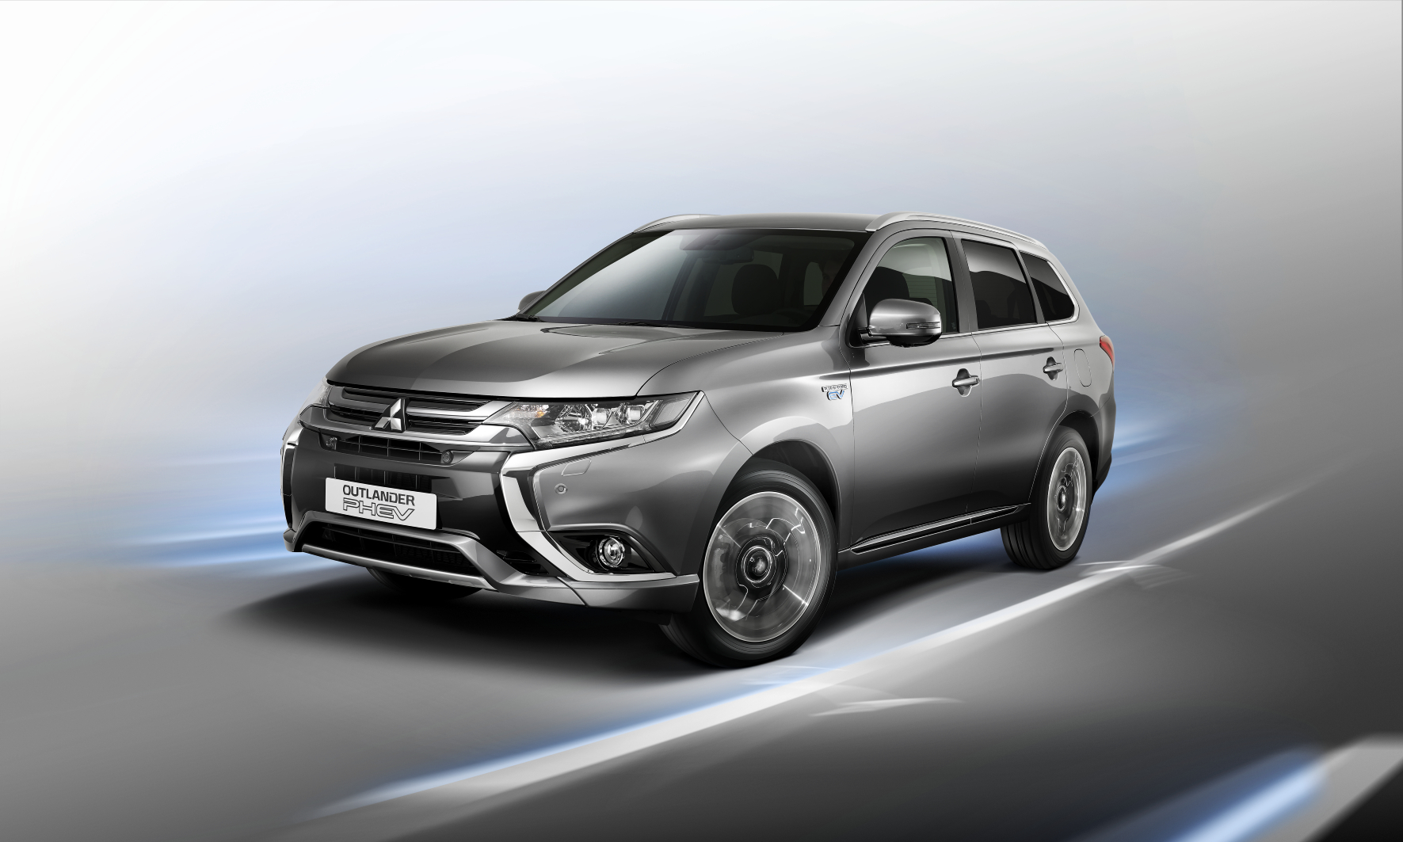
Outlander PHEV MY16

Slide 2
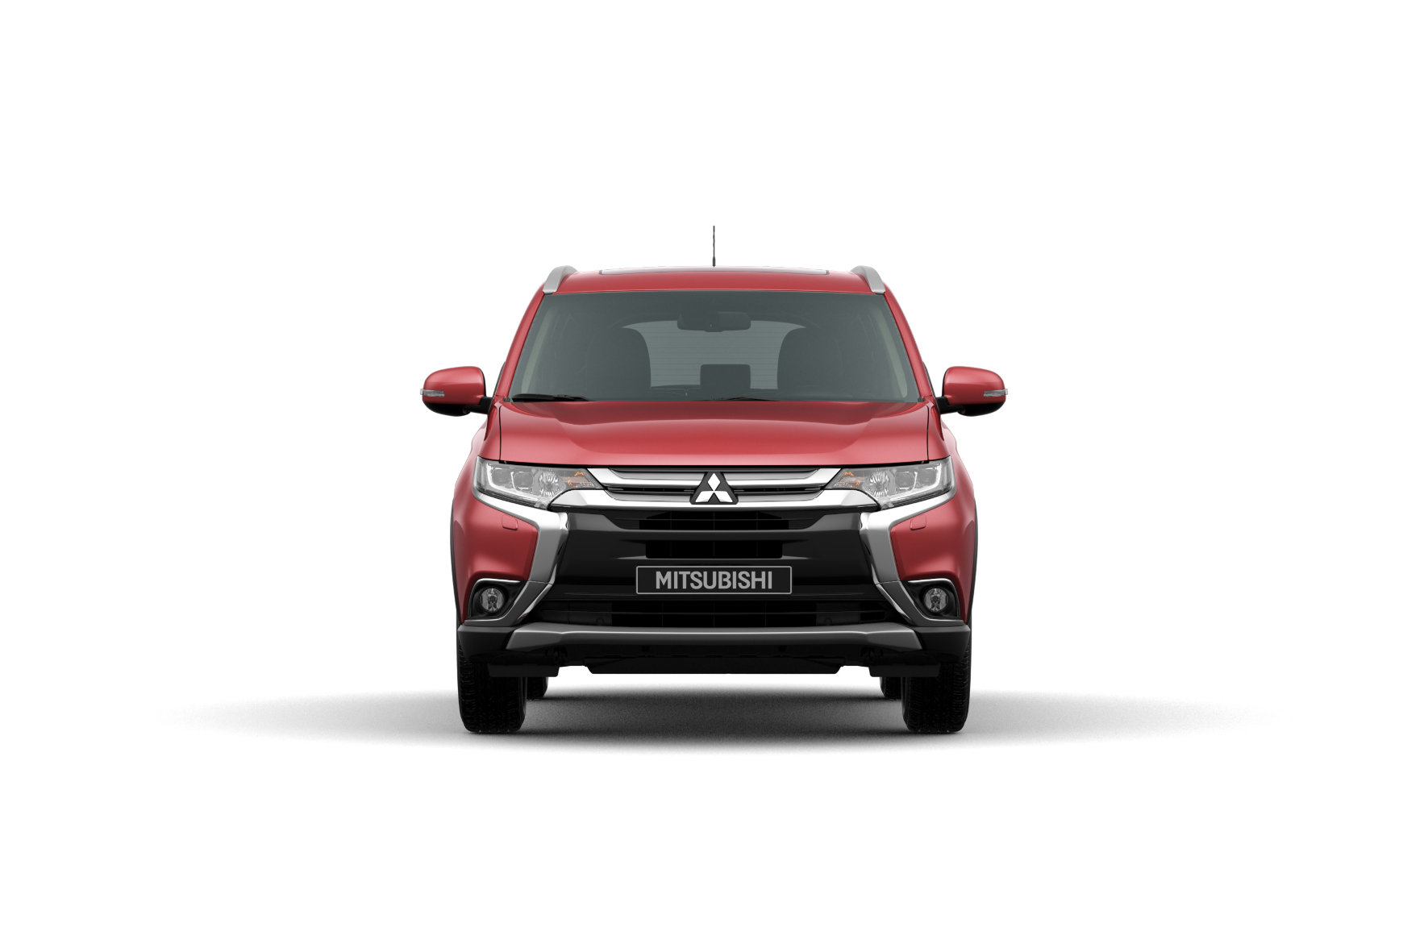
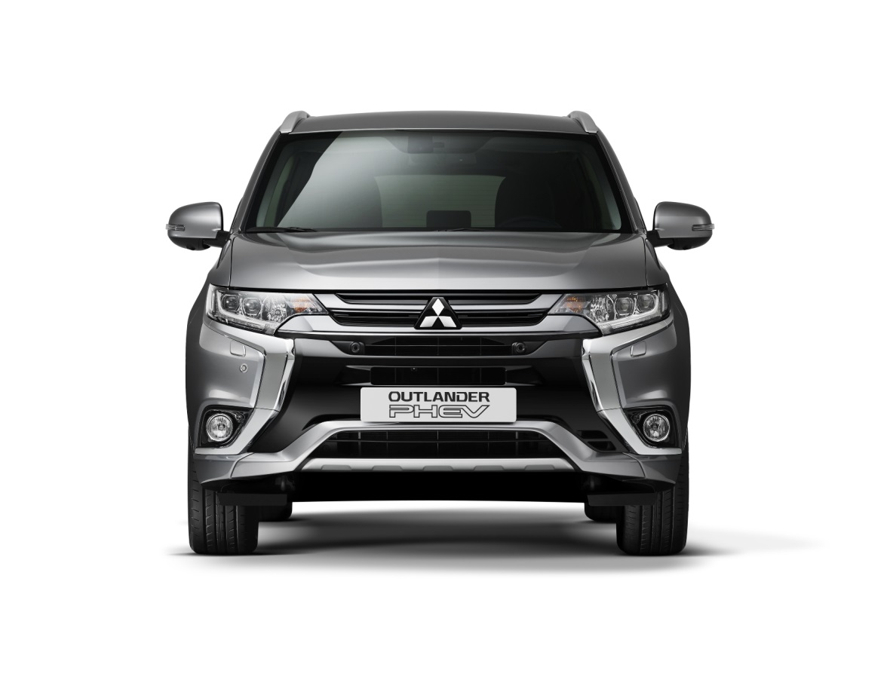
Outlander PHEV MY16
Outlander PHEV
Outlander
„Dynamic Shield Design”

Slide 3
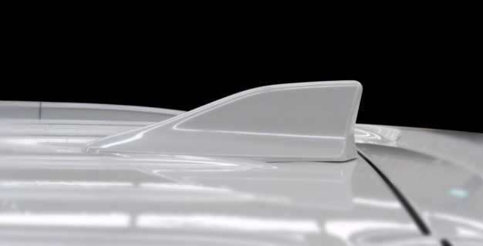
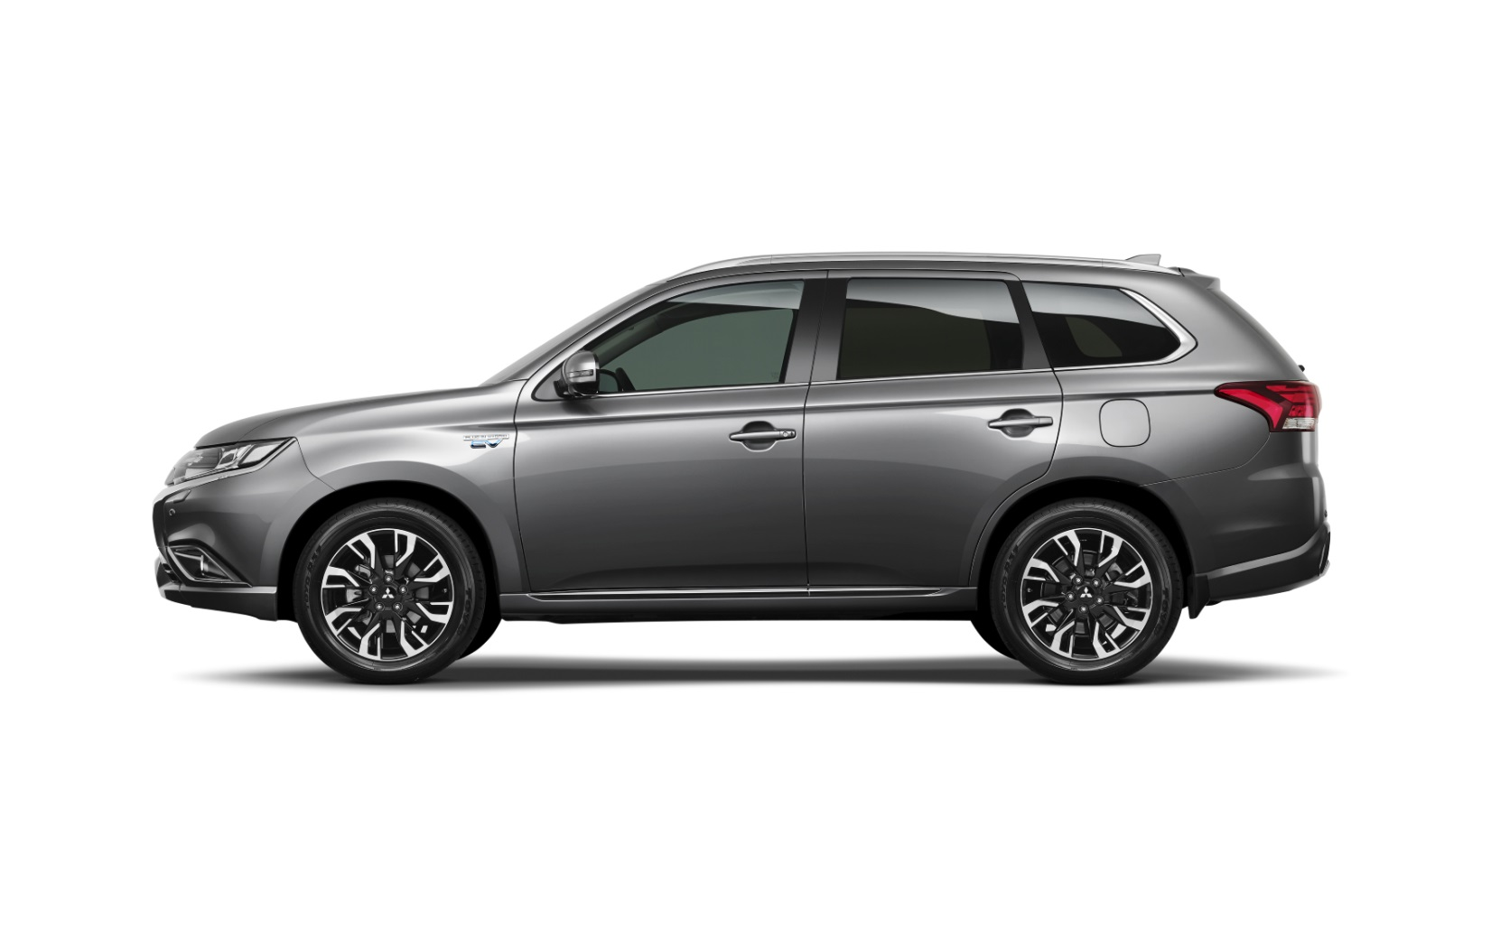
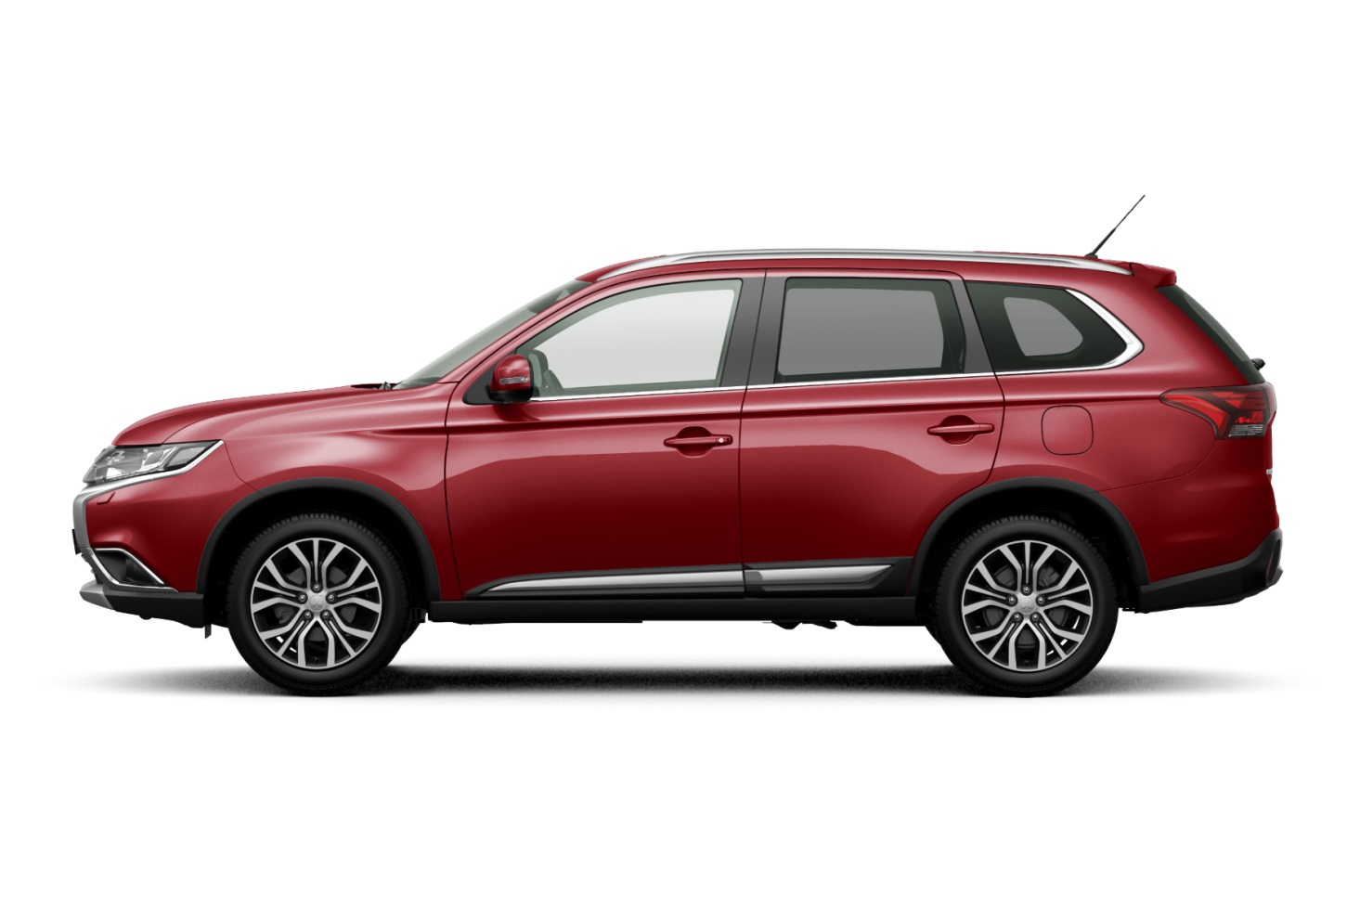
Outlander PHEV MY16

Slide 4
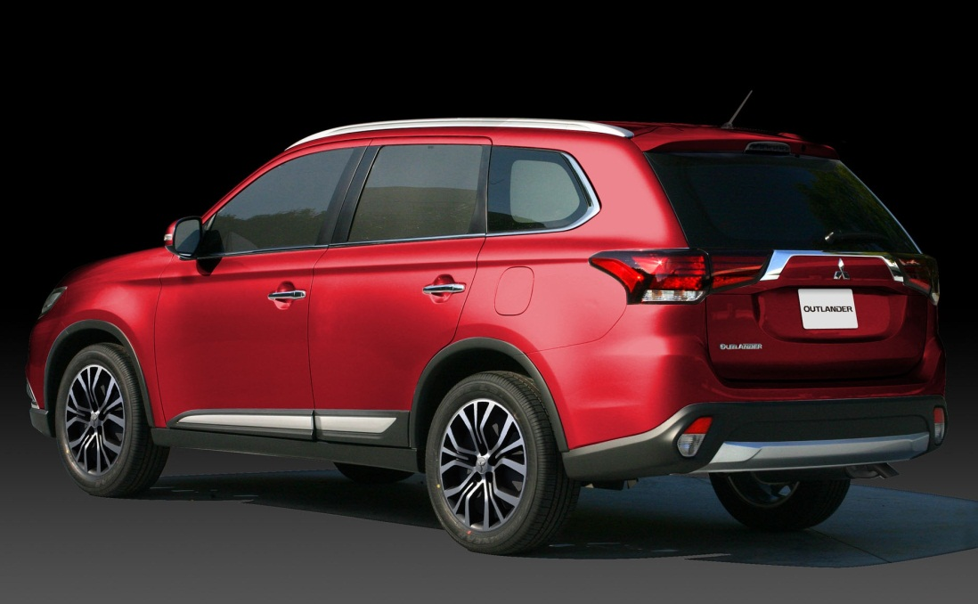
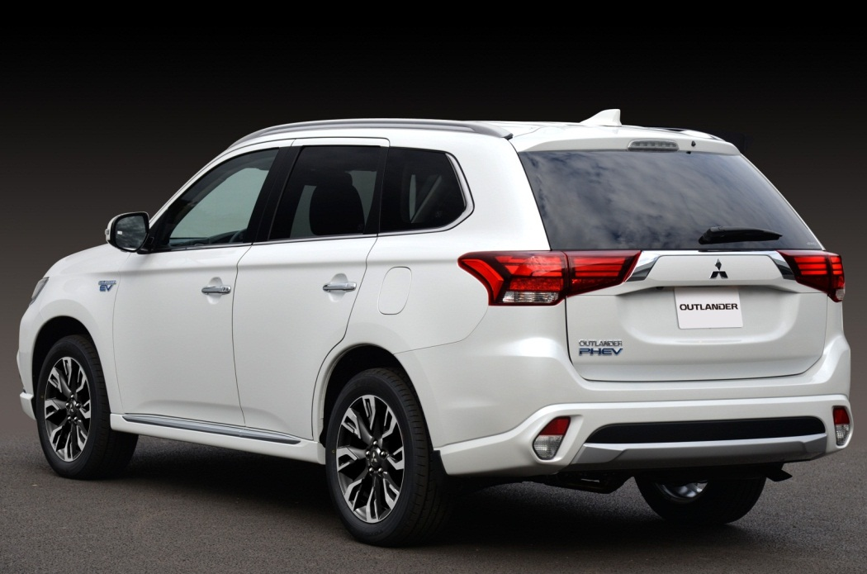
Outlander PHEV MY16

Slide 5
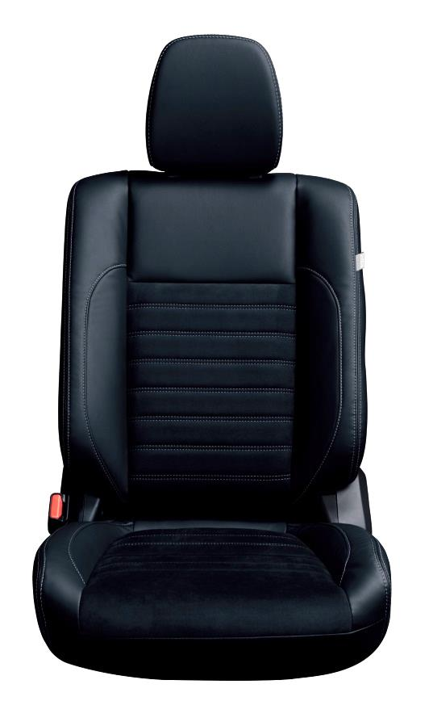
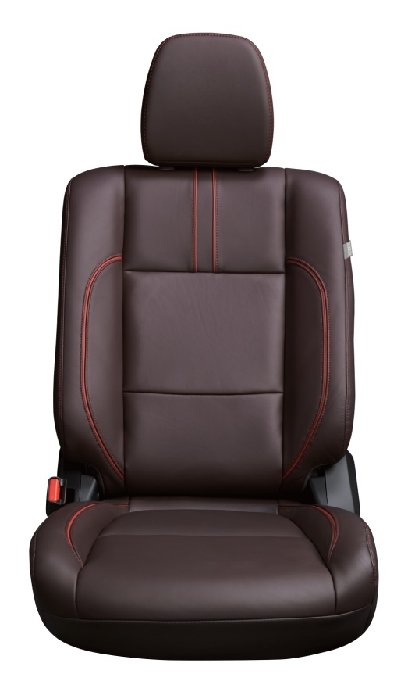
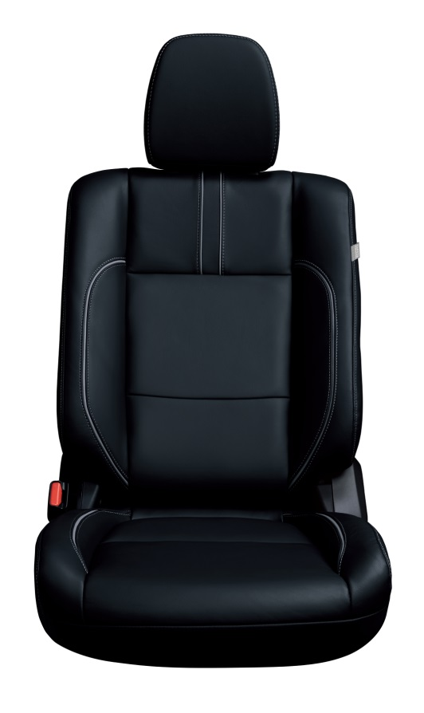
Outlander PHEV MY16
Business Edition Mikrofaser/synthetisches Leder, Sitzheizung
Instyle Leder Braun oder Schwarz

Slide 6
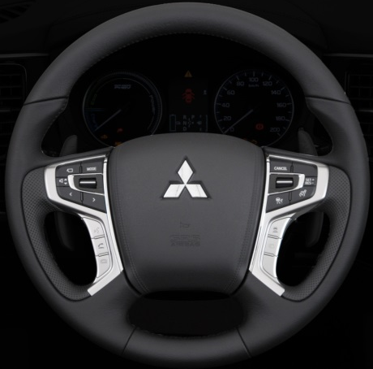
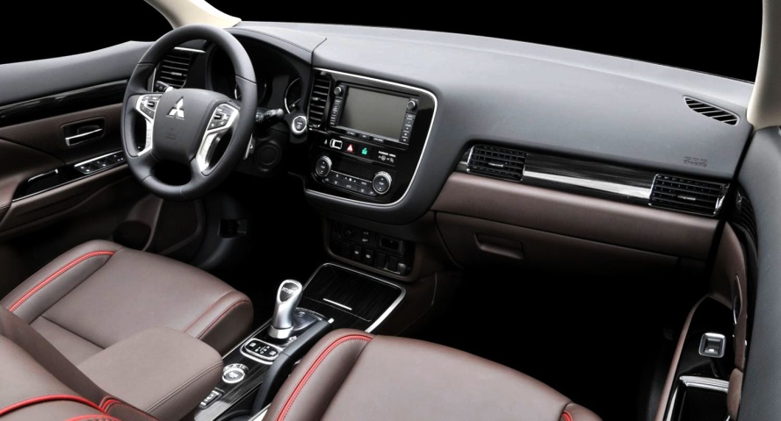
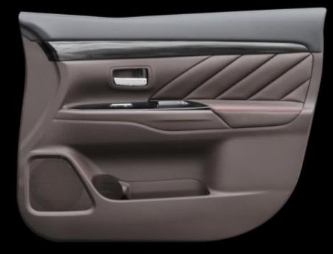
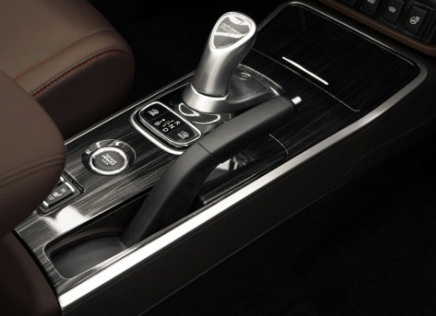
Outlander PHEV MY16

Slide 7
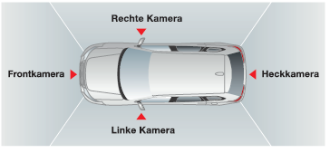
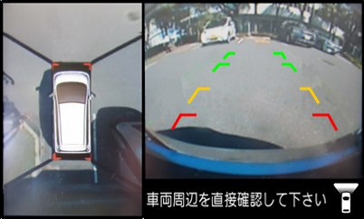
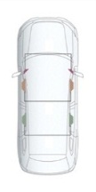
Outlander PHEV MY16
360° Kamerasystem bei Instyle

Slide 8
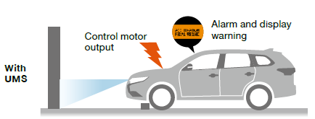
Outlander PHEV MY16
UMS - Unintended Acceleration Mitigation System bei Instyle
Warnt beim Anfahren bis zu einer Geschwindigkeit von 10 km/h vor Hindernissen bis zu vier Meter vor oder hinter dem Fahrzeug

Slide 9
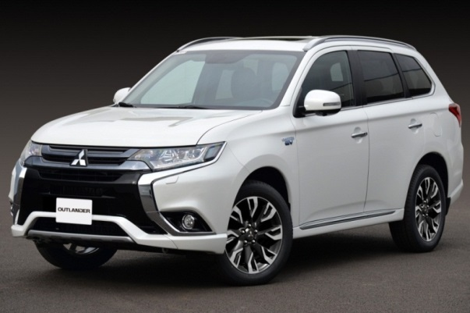
Outlander PHEV MY16 Verbesserungen
16MY
16MY
Damping
Isolation
Isolation
●●●●
Front＆Rear Door
Outer Panel
●●
W/Strip B/Line
Inner
Resonance
Control
●●
Tailgate
Trim Upper
●●●
D pillar
Silencer
●
Air Cleaner
●●●
Front Door Trim
●●●
Rear Door Trim
●●●
Qtr Inner
Silencer Upper
●●
Tailgate Upper W/Strip
Reduce Vib.Force
●
●
FrontAir Dam
●
●
●
Damping
●
●
●
●
●
Rear Motor Mounting Bush
●
Rear Sus C/Member
●
AlloyWheel
（18-in）
●
●
●
Damping
●
Battery Pack
Damping
Isolation
●●●
Rear Qtr
Outer Panel
●●
Rear Wheel house
Silencer
●●●
Rear Floor
Side Cover
Enhanced Points
● Engine Noise
● Road Noise
● Wind Noise
● Isolation
● Vib. From Road input
Reduce
Vib.Force
●●●
Qtr Inner Silencer Lower
●●●
Seat Belt Cover
●
Main Muffler
Isolation
Reduce Vib.Force

Slide 10
Outlander PHEV MY16
Outlander PHEV 2.0 Instyle VK 51.490,-
Lederausstattung Fahrersitz elektrisch verstellbar Glas Hub-/Schiebedach elektrisch
Beheiztes Lenkrad Elektrische Heckklappe Beheizte Windschutzscheibe
Safetypack (Adaptiver Tempomat, 360° Kamerasystem UMS (Unintended Acceleration Notbremsfunktion, Spurhalte- Mitigation System)
assistent
Outlander PHEV 2.0 Business Edition VK 44.490,- lieferbar ab 2. Halbjahr 18” Alufelgen LED-Scheinwerfer/LED-Tagfahrlicht Bluetooth Freisprecheinrichtung
KOS Rückfahrkamera Radio/CD/MP3/MMCS Navigationssystem
Zwei-Zonen-Klima Privacy Glass Rockford Soundsystem entfällt
Regensensor Sitzheizung Vorbereitet für DAB
Elektr. Zusatzheizung Parksensoren vorne und hinten Automatisch abblendender Innenspiegel
Remote Control Antenne „Shark Fin”
8 Jahre oder 160.000km Garantie auf die Batterie!

Slide 11
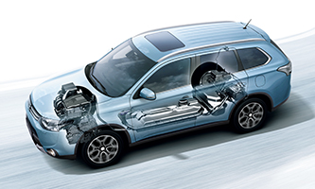
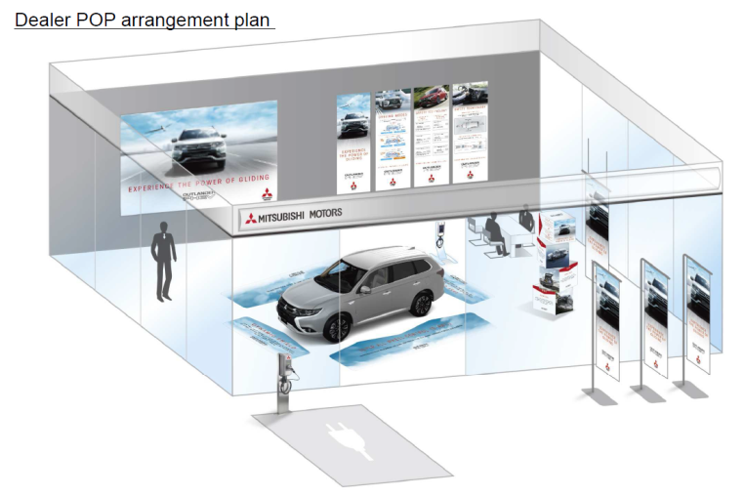
Strategie 2016
Outlander PHEV Road Map 2016 – 2018
PHEV Flagship-Stores in allen Hauptstädten

